Slide 1
خطط مهارة استقبال الارسال : Service Reception Formations
:الخطة الخماسية لاستقبال الارسال :
Five-person Service Reception Formation
وتضمن هذه الخطة تغطية جيدة للملعب وتساعد على بناء هجوم ملائم بعد الاستقبال ، وذلك لكون الاعداد على احد اللاعبين اللذين لا يشترك في الاستقبال بينما يركز اللاعبون الاخرون جهودهم للدفاع عن الارسال ، وهذه الطريقة تطبقها اغلب الفرق المتوسطة المستوى ، ويكون وقوف اللاعبين على شكل حرف (W)

Slide 2
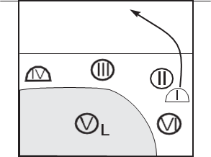
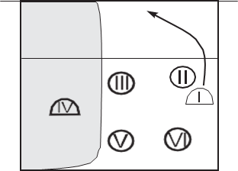

Slide 3
ان استراتيجية هذه التشكيلة هي وضع جميع المستقبلين في مكان مناسب لاستقبال الارسال الموجه اليهم ، وكما نلاحظ اللاعبين البعيدين عن وسط الملعب ، اذ يعطي مسؤولية متعادلة بينهما لاستقبال الارسال الذي يتخطى خط الهجوم ، اما اللاعبين الذين يقفون قرب خط الهجوم تقع عليهم مسؤولية استقبال الكرات التي تسقط قرب خط الهجوم او داخل المنطقة الامامية كما في الارسال القصير

Slide 4
الخطة الرباعية لاستقبال الارسال
تعتبر هذه الخطة هي بداية التخصص في استقبال الارسال ، وذلك لان ثلث اللاعبين لا يشتركون في الاستقبال اثناء الدوران ( واحد هؤلاء اللاعبين هو اللاعب المعد ) ، ويعتبر تعيين اربعة لاعبين للاستقبال عند كل دوران بغض النظر عن كون هؤلاء اللاعبين في الصف الامامي او الخلفي، سواء كان الارسال بعيد او قريب ، كما تعتبر هذه التشكيلة اكثر نجاحا ان تغيير تشكيلة استقبال الارسال من الخماسية الى الرباعية والعكس ، هو امر منطقي عندما لا يؤدي الى ضعف في تشكيلة استقبال الارسال المستخدمة ، بحيث تؤدي كل تشكيلة استقبال الارسال الى نفس الكفاءة والفاعلية

Slide 5
ونرى ان من فوائد تغيير تشكيلة الاستقبال من الخماسية الى الرباعية هو ما يلي :
- التغطية على اللاعب الاضعف في مهارة استقبال الارسال في كلتا المنطقتين الامامية والخلفية .
- الاستفادة من احد اللاعبين الغير مشتركين في مهارة استقبال الارسال للتحظير للهجوم الخلفي (خاصة عندما يكون احد الخيارات الرئيسية للهجوم).
- من الممكن استخدام اللاعب المستقبل كضارب وسط في المنطقة الخلفية في مركز (6) تبعا لوضعية التكنيك الهجومي . وكما موضح في الاشكال التالية

Slide 7
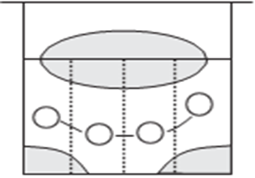
1-التشكيلة النصف دائرة : The Half-Circle Formation
و فيها يكون كل لاعب مستقبل له منطقة محددة من الملعب لتغطيتها ، اعتمادا على تصميم تشكيل نصف دائرتهم ، وتشير المناطق الملونة هي الاقل تعرضا للإرسال ، وكما في الشكل التالي .

Slide 8
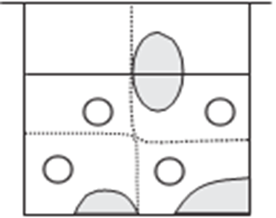
التشكيل المتعرجThe Zigzag Formation
التشكيل المتعرج هو بديل جيد لتشكيل نصف الدائرة لأنه يسمح للاعبين بحماية المنطقة الأمامية ضد أي ارسالات تكتيكية قصيرة ، و يعتبر هذا التشكيل النادر هو التشكيل المفضل لدى فرق الكرة الطائرة النسائية في شرق آسيا ، وكما في الشكل التالي

Slide 9
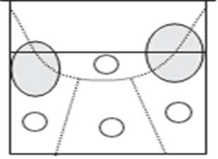
تشكيلة رأس السهم : The Arrowhead Formation
تشكيل رأس السهم هو بديل آخر للتكوينات المذكورة أعلاه ، وهو واحد فيه تشكيل استقبال ارسال لأربعة أشخاص مكون من لاعب أمامي واحد في منتصف الملعب ، يغطي المنطقة الأمامية ، وثلاثة لاعبين في المنطقة الخلفية، وكما في الشكل التالي

